Slide 1
Trucs et astuces pour rédiger des documents Word et Powerpoint accessibles à tous

Slide 2
A la fin de cette rapide présentation …
Vous en saurez un peu plus sur l’accessibilité numérique.
Pour communiquer avec tous vos collègues, vous connaîtrez :
les recommandations de base pour vos outils du quotidien : vos e-mails, vos documents Word ou PowerPoint, vos fichiers Excel
Et quelques-unes des recommandations spécifiques à Word et PowerPoint
Vous repartirez avec l’envie de mettre en œuvre ces recommandations … et de les approfondir sur d’autres créneaux de formation
Et vous repartirez avec des contacts et liens utiles pour approfondir vos connaissances

Slide 3
Recommandations communes aux outils d’Office 365 : texte

Slide 4
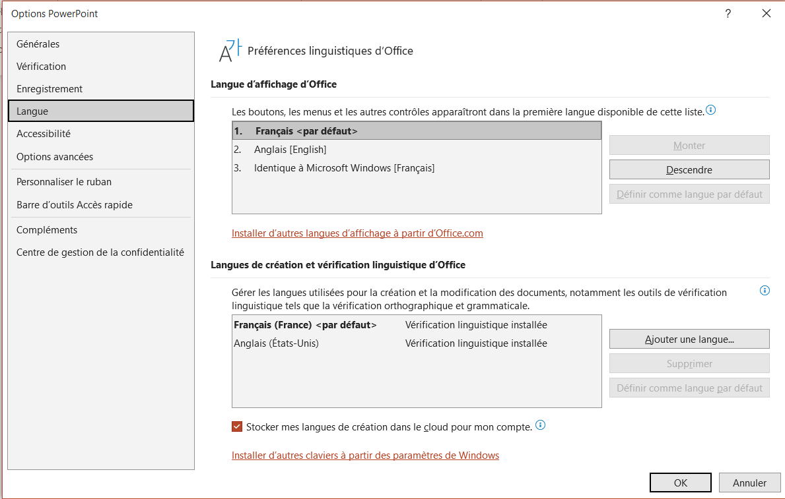
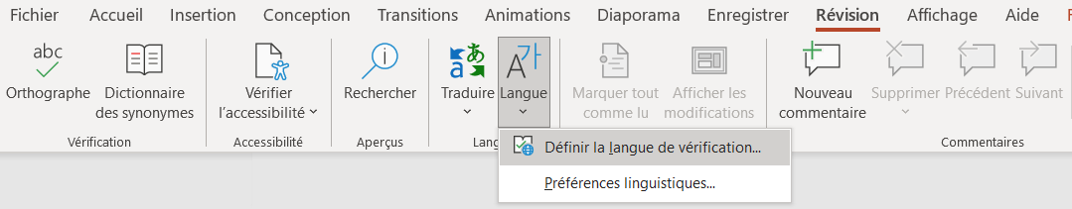
Définissez la langue principale de votre document et tout changement de langue ponctuel
Un lecteur d’écran est capable de lire des textes en différentes langues. Mais pour cela, il doit s’appuyer sur la langue spécifiée dans le document.
Dans le menu « Fichier » / « Options » / « Langue », définissez la langue principale du document.
Signalez tout changement de langue ponctuel en sélectionnant le groupe de mots concerné puis « Révision » / « Langue » / « Définir la langue de vérification. »

Slide 5

Utilisez une police sans sérif (sans empattement) et alignez vos textes à gauche
Les personnes dyslexiques sont sensibles à la variation de la taille des espaces entre les mots et sont moins gênées par des lettres écrites très distinctement (sans fioriture)
Exemples de police sans sérif :
Verdana
Calibri
Segoe UI
Notes:
Rappel : 50 millions de dyslexiques en France , 8% de la population française
Le Sérif (ou empattement) est une ligne ajoutée à chaque extrémité des caractères.
La justification du texte entraîne des variations d’espaces entre les mots
Centrer un texte ou l’aligner à droite supprime le repère à gauche utile au lecteur lors du passage à la ligne.

Slide 6
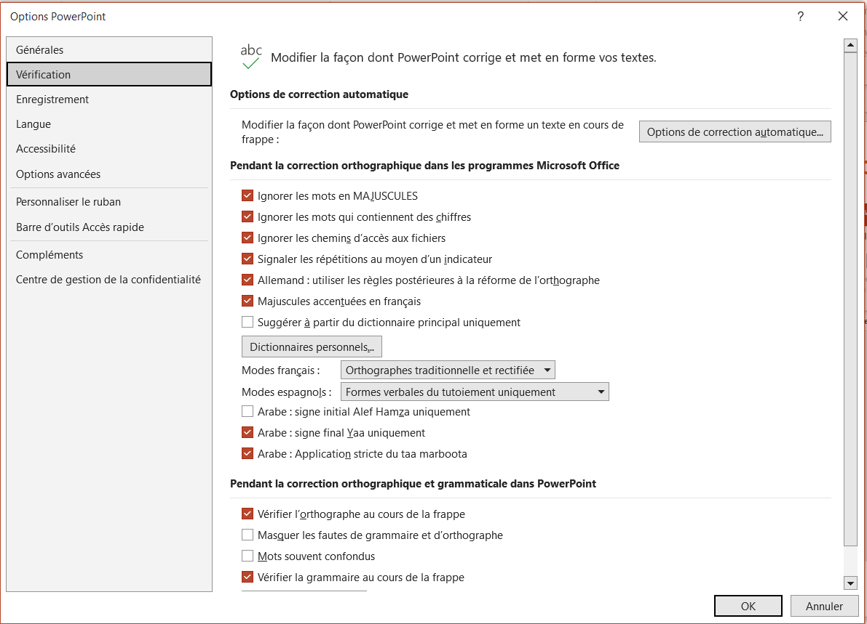

Mettez les accents sur les lettres majuscules
Dans le menu « Fichier » / « Options » / « Vérification », cochez l’option « Majuscules accentuées en français » : la vérification sera faite automatiquement
Notes:
L’absence d’un accent sur une lettre peut engendrer une incompréhension du mot voire des quiproquos quand le texte est lu par un lecteur d’écran.
UN HOMME CHAHUTE ou UN HOMME CHAHUTÉ

Slide 7
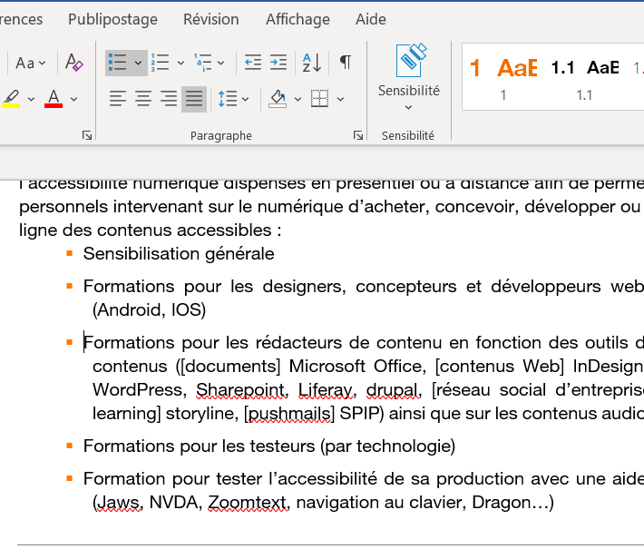
Utilisez la fonction liste pour créer des énumérations
Les listes à puces ou numérotées sont détectées par les lecteurs d’écrans, et permettent aux utilisateurs une compréhension facilitée de ces contenus.

Slide 8
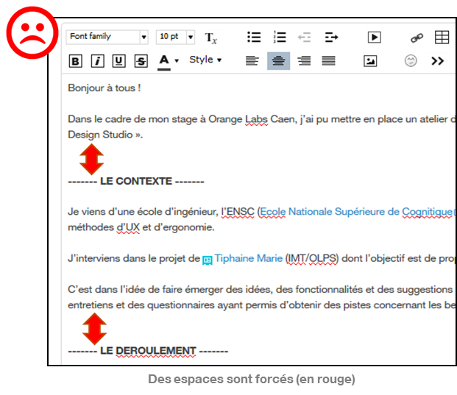
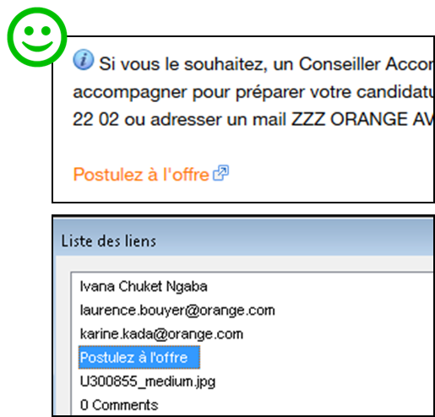
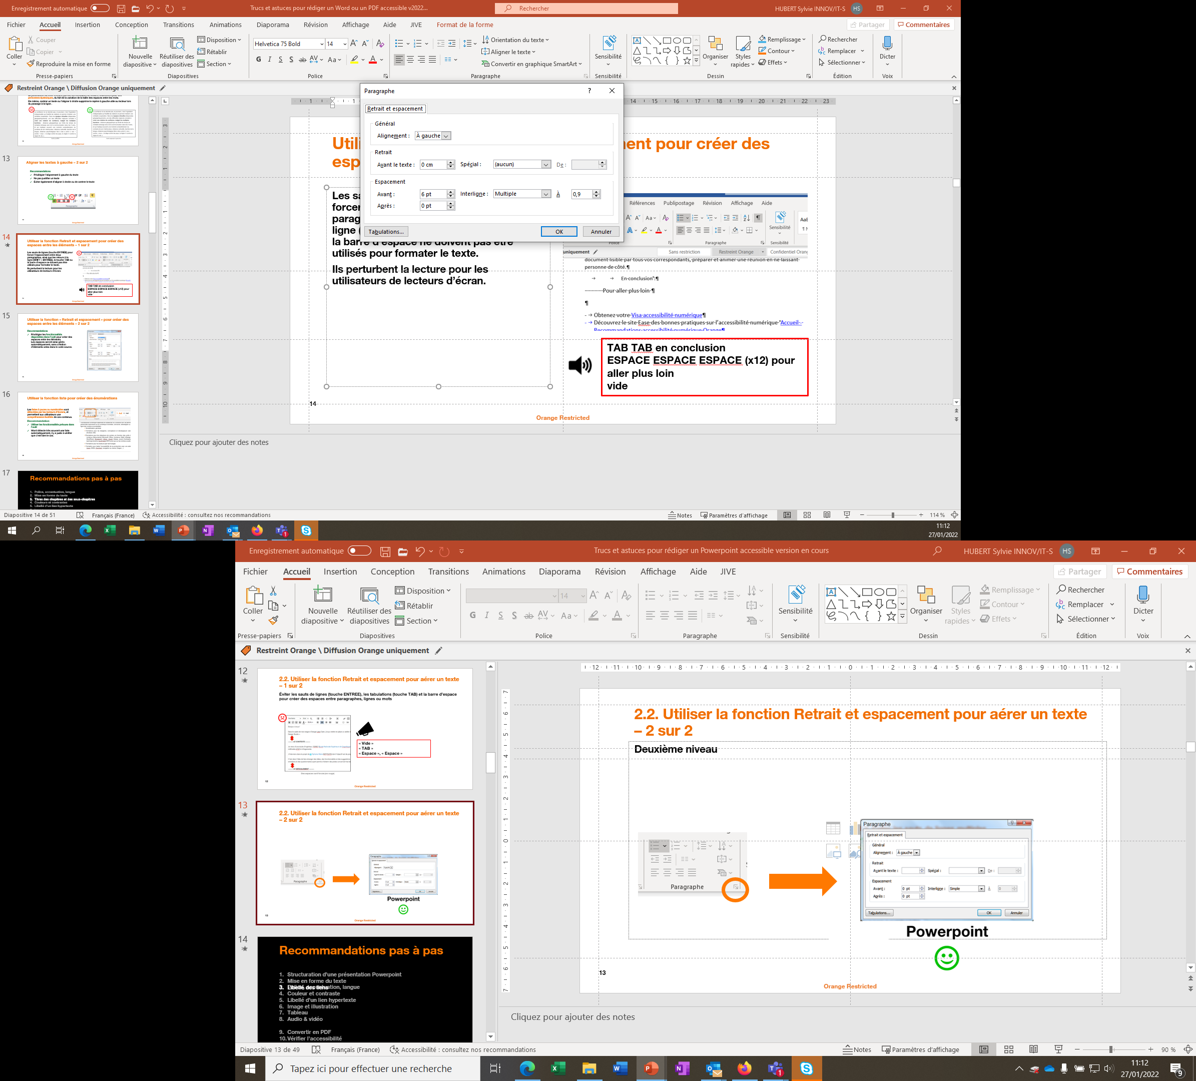

Utiliser la fonction Retrait et espacement pour aérer un texte
Éviter les tabulations répétées (touche TAB) pour créer des espaces
Privilégier les retraits et espacements, la touche ENTRÉE ou la barre d’espace
« TAB »
Notes:
D’une manière générale, les sauts de lignes multiples utilisés pour forcer l’espacement de deux éléments dans les contenus, sont à éviter.
Ils sont susceptibles de perturber la lecture pour les utilisateurs de lecteurs d’écran.

Slide 9
Recommandations communes aux outils d’Office 365 : couleurs et contrastes

Slide 10

Assurez-vous d’un bon contraste entre le texte et l’arrière-plan
Recommandations
Utilisez la charte graphique d’Orange sur design.orange.com
Vérifiez le contraste entre la couleur du texte et la couleur d’arrière-plan en utilisant l’outil Colour Constrat Analyser
Notes:
Faciliter la lecture à tous les utilisateurs, que ce soit des déficients visuels ou des personnes dans un environnement lumineux défavorable (en mobilité).

Slide 11
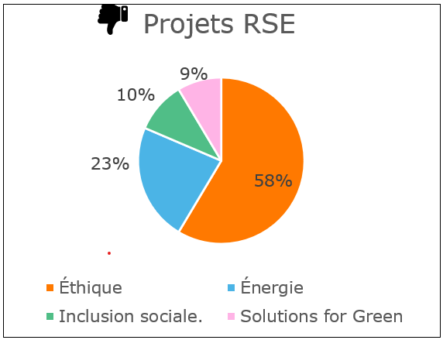
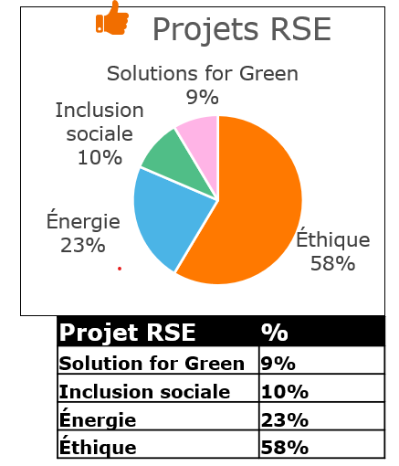
Veillez à ce que les couleurs ne soient pas le seul moyen pour véhiculer de l’information
Une alternative peut être également de reprendre tout le contenu du graphique sous forme de tableau.
Notes:
Illustration de la
Il est nécessaire de permettre aux utilisateurs ne distinguant pas les couleurs ou l'information sensorielle (daltoniens, déficients visuels, utilisateurs avec un écran mal réglé, etc…) d'accéder à l'information par d'autres moyens.
perte d’information

Slide 12
Recommandations communes aux outils d’Office 365 : images, audios et vidéos

Slide 13
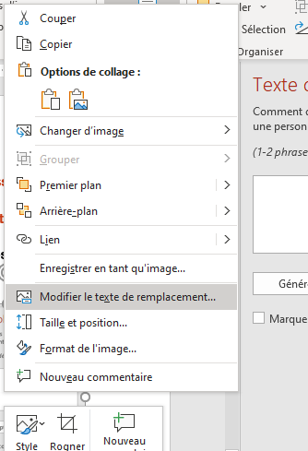
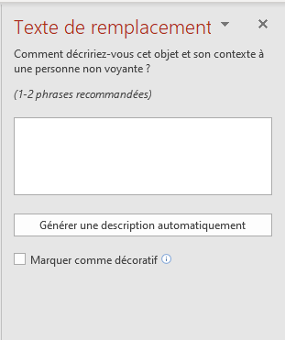
Renseignez le texte de remplacement pour décrire vos images (et tableaux)
Périmètre : Images, Formes, Icônes, SmartArt, Fichier incorporé…
Clic droit sur l’image / Modifier le texte de remplacement
Texte de remplacement à renseigner en fonction du contexte d’utilisation de l’image : image décorative, informative ou cliquable
Notes:
Cette alternative textuelle est primordiale pour les personnes non-voyantes. En effet, ce texte sera vocalisé par le lecteur d’écran à la place de l’image qui ne pourra être vue.

Slide 14

Cas d’une image décorative/illustrative
Une image est décorative quand elle n’apporte pas d’information supplémentaire au texte
Recommandation
Cochez « Marquer comme décoratif »
Notes:
Quand l’image n’apporte pas d’information supplémentaire au texte, ou qu’elle est purement décorative, il est préférable d’alléger la vocalisation, en évitant la lecture d’information inutile à la compréhension du contenu.
Une image avec une alternative textuelle vide sera ignorée par les lecteurs d’écrans.

Slide 15
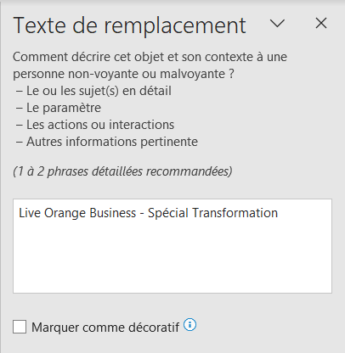
Cas d’une image informative
Une image est informative si elle contient du texte ou présente un concept et que l’information n’est pas présente ailleurs dans le contenu.
Recommandation
Rédigez un texte de remplacement qui reprend le contenu textuel présent dans l’image ou qui décrit l’information portée par l’image.
Notes:
Si l’image est porteuse de texte ou d’un concept et que l’information qu’elle convoie n’est pas présente ailleurs dans le contenu, un utilisateur de lecteur d’écran doit pouvoir accéder au contenu informatif porté par l’image.

Slide 16

Cas d’une image lien
Une image lien ou cliquable est une image avec un lien hypertexte
Renseigner le texte de remplacement avec la fonction ou la destination du lien
Cette alternative est également soumise aux mêmes recommandations que les liens, notamment être compréhensible hors contexte.
Illustration : image cliquable donnant accès à l’emplacement « Orange Collaborative » => rajouter un texte de remplacement équivalent comme « site Orange Collaborative »
Notes:
Lorsque l’image est cliquable (image placée dans un lien HTML), les utilisateurs de lecteur d’écran doivent pouvoir connaître la cible ou la fonction du lien.

Slide 17
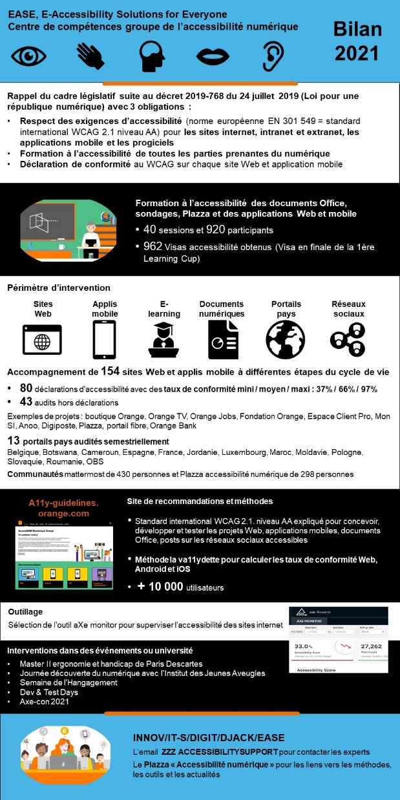
Cas d’une image informative complexe
Rédiger un court texte de remplacement qui
décrit brièvement la fonction de l’image
Associer une description détaillée
qui donne une information équivalente à celle présentée par l’image.
Exemple :
Texte de remplacement
« Le bilan 2021 de l’activité du centre de compétences groupe sur l’accessibilité numérique, se trouve dans le document word ci contre»
Description détaillée

Slide 18
Sous-titrez vos vidéos et transcrivez vos audios
L’objectif est de fournir l'information visuelle et auditive à tous et dans tous les contextes : malvoyants, aveugles, sourds, ordinateur sans hautparleurs, environnement lumineux ou bruyant.
Recommandations
Type de contenu | Sous-titrage | Audio-description | Transcription
Audio préenregistré (ex. podcast) | -- | -- | Obligatoire
Vidéo pré-enregistré | Obligatoire | Obligatoire si des informations uniquement visuelles | Non requis, sauf si la vidéo contient des éléments interactifs
Définitions
Sous-titrage : contenu textuel synchronisé avec la vidéo, donnant accès à la totalité de ce qui y est exprimé via l’audio (dialogue, bruit, musique…)
Audio-description : narration ajoutée pour décrire les détails visuels essentiels à la compréhension de la vidéo (actions, personnages, décors…)
Transcription : version textuelle reprenant la totalité de l’information d’un contenu multimédia

Slide 19
Recommandations communes aux outils d’Office 365 : liens hypertexte

Slide 20
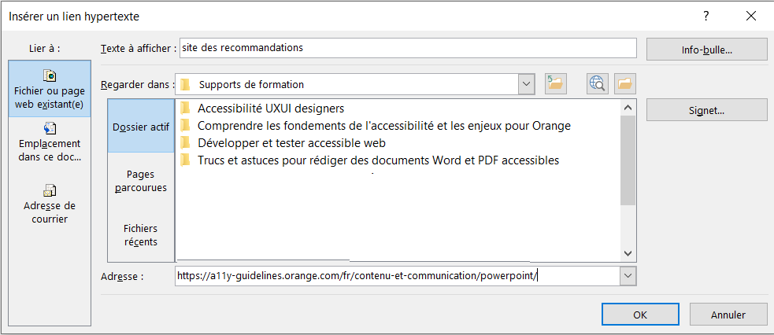
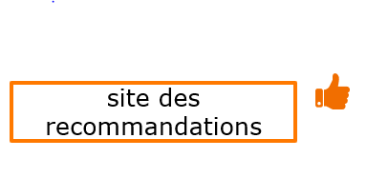
Rédigez des intitulés de liens explicites
Préférez « découvrez le site de nos recommandations » à « cliquer ici » ou « en savoir plus »
Sélectionner le menu « Insertion » / « Lien » pour ouvrir la pop-up « Insérer un lien hypertexte ».
Annoncez les liens qui déclenchent l'ouverture d'une nouvelle fenêtre en ajouter la mention « (nouvelle fenêtre) » dans le libellé du lien.
Notes:
Une personne non-voyante va, pour naviguer plus rapidement dans un document, demander à son lecteur d’écran de lui lire l’ensemble des liens présents sur une page. Chaque lien sera donc lu en dehors de son contexte visuel et doit donc se suffire à lui-même
La notion de « lien » est connue des utilisateurs de synthèse vocale. Un texte du type « Actualités » suffit. Il est contreproductif de commencer le libellé des liens par des expressions du type « Ouvrir la page des actualités ».
Sélectionner le menu « Insertion > Format de texte > Lien ».
Dans la fenêtre « Modifier le lien hypertexte », saisissez un texte à afficher clair et compréhensible hors contexte (i.e. indépendamment du texte qui l’entoure).
Ne pas donner des intitulés de liens du type « cliquez ici », « en savoir plus » ou « lire la suite »
Ne pas commencer un intitulé par « Lien.. « Ouvrir la page…».

Slide 21

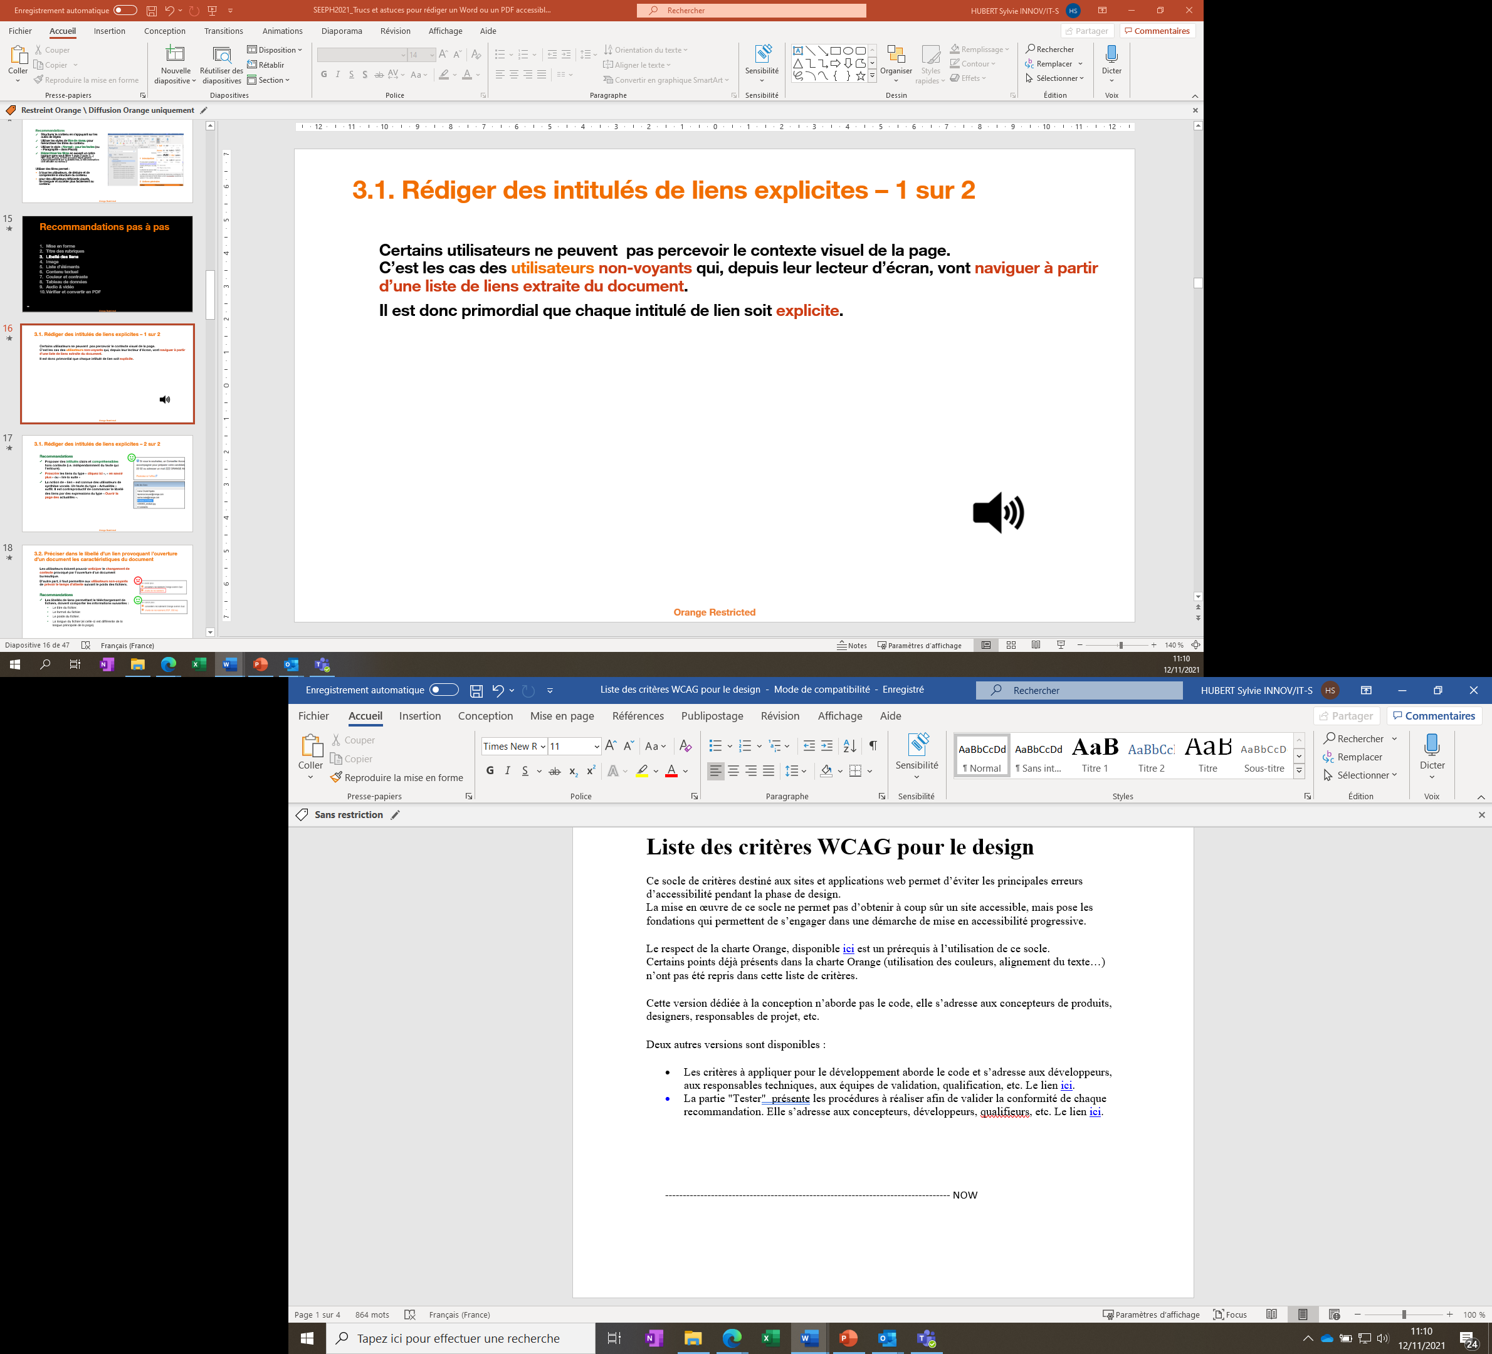

Rédiger des intitulés de liens explicites – 2
Certains utilisateurs ne peuvent pas percevoir le contexte visuel de la page. C’est les cas des utilisateurs non-voyants qui, depuis leur lecteur d’écran, vont naviguer à partir d’une liste de liens extraite du document.
Proscrire les liens du type « cliquez ici », « en savoir plus » ou « lire la suite »
Lien ici
Lien ici
Lien ici

Slide 22
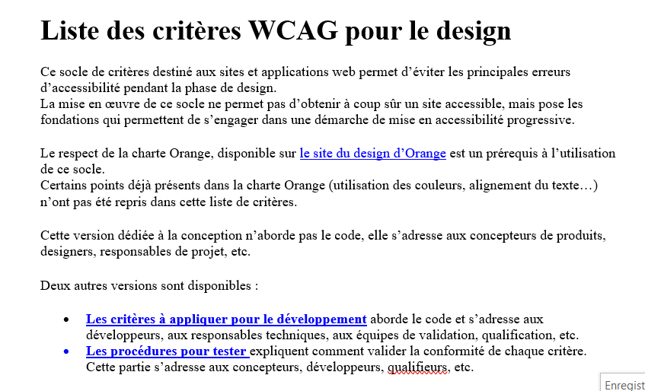
Rédiger des intitulés de liens explicites – 3
Recommandations
Proposer des intitulés clairs et compréhensibles hors contexte (i.e. indépendamment du texte qui l’entoure).
La notion de « lien » est connue des utilisateurs de synthèse vocale. Il est inutile de commencer le libellé des liens par des expressions du type « Ouvrir la page du site de Design».
le site du design d’Orange
les critères à appliquer pour le développement
les procédures pour tester

Slide 23
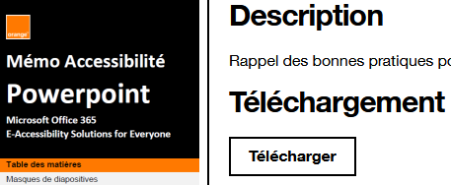
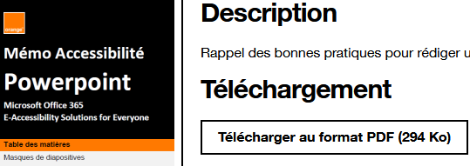
Dans le libellé d’un lien provoquant l’ouverture d’un document, précisez les caractéristiques du document
Recommandations
Les libellés de liens permettant le téléchargement de fichiers, doivent comporter les informations suivantes :
Le titre du fichier.
Le format du fichier.
Le poids du fichier.
La langue du fichier (si celle-ci est différente de la langue principale de la page).
Notes:
Les utilisateurs doivent pouvoir anticiper le changement de contexte provoqué par l’ouverture d’un document bureautique.
D’autre part, il faut permettre aux utilisateurs non-voyants de prévoir le temps d’attente suivant le poids des fichiers.

Slide 24
Recommandations communes aux outils d’Office 365 : tableaux

Slide 25
Utilisez les tableaux à bon escient
Dans PowerPoint et Word, la navigation dans les tableaux est difficile pour les utilisateurs de technologie d'assistance
Recommandations
Limitez l’utilisation des tableaux
Envisagez de fournir des données tabulaires dans un fichier Excel, séparé du diaporama PowerPoint, ou de fournir les données dans un format de liste.
Si besoin, insérez des tableaux de petite taille et à la structure simple
N’insérez pas de captures d’écran (image) de tableaux

Slide 26
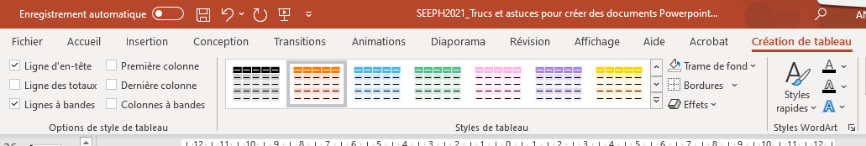
Si vous devez insérer un tableau, facilitez-en la lecture
Recommandations
Définissez des entêtes de colonnes
Utilisez une structure simple (pas de tableaux imbriqués) et évitez la fusion de cellules et les cellules vides
Prévoyez un texte de remplacement au tableau résumant le contenu

Slide 27
Si vous devez insérer un tableau Excel existant, définissez-le en tant que tel avant de le coller dans Powerpoint
Dans Excel, définissez explicitement la plage de données comme un tableau. Sélectionnez la plage de cellules, puis le menu « Insertion » / « Créer un tableau »
Ensuite, dans Powerpoint/Word, collez la plage en sélectionnant « Conserver la mise en forme source » (Ne pas coller le tableau en « image »)
Titre de la formation | Date | Durée | Effectif | Profil
Pratiques design : « Adoptez les standards de l'accessibilité numérique ! »_ | 15/01/2021 | 1h | 55 | designers, concepteurs de services, chefs de projets, architectes …
Adopt the digital accessibility standard ! | 07/01/2021 | 1h | 11 | Design & User Experience Manager, Sr Presales Consultant, Project Manager, Program Mngr, Portals and Social Media Manager, Consultant(e) Senior
Comprendre les fondements (sensibilisation pure)+ zoom de 30mn sur outils (Axe, Wave,…) | 08/02/2021 | 1h30 | 21 | product Owner, développeurs, testeurs, designeurs
Communique accessible (Office / Plazza / Mail /Pushmail) | 11/02/2021 | 2h | 24 | Communiquants
L'accessibilité sur Android | 16/02/2021 | 2h | 180 | équipes Android
Notes:
Un tableau est un composant à part entière qui vise à présenter des données. Utiliser un tableau pour mettre en page du contenu, comme par exemple caler des images en vis-à-vis d’un texte, est perturbant pour un utilisateur de lecteur d’écran car ce tableau n’ayant pas d’en-tête, des lignes et colonnes se succèdent sans repère

Slide 28
Recommandations communes aux outils d’Office 365 : conversion en PDF

Slide 29
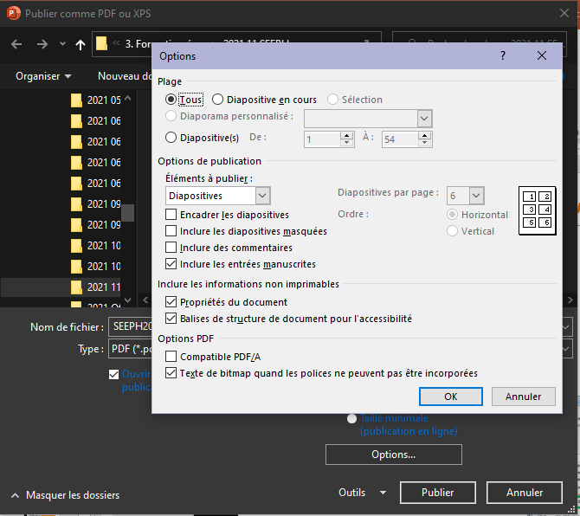
Convertissez votre document Powerpoint et Word en PDF
Une fois que vous avez résolu les problèmes détectés par le vérificateur d’accessibilité, exportez votre présentation au format PDF en vous assurant que la structure sera conservée.
Sélectionnez le menu « Fichier » puis « Enregistrer sous »
Sélectionnez le format PDF et cliquez sur « Plus d’options » en dessous
Cliquez sur « Options… » et cochez la case "Balises de structure de document pour l'accessibilité"

Slide 30
Les recommandations spécifiques à Word

Slide 31
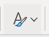
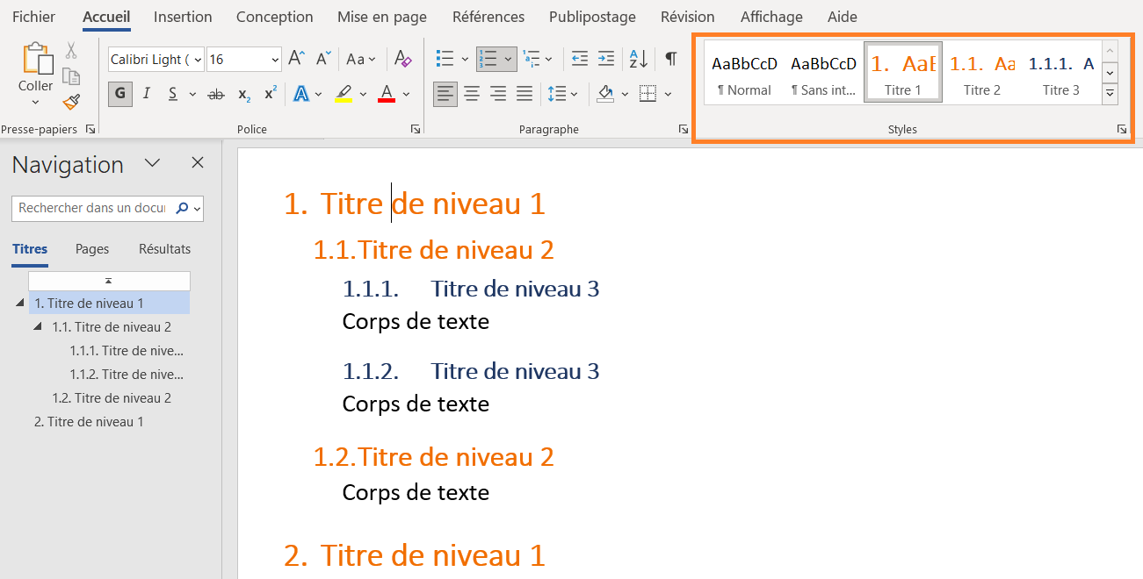
Structurer le contenu avec des titres de niveau
Recommandations
Structurer le contenu en s’appuyant sur les outils de Styles
Utiliser les styles de titre de niveau pour hiérarchiser les titres du contenu
Utiliser le style « Normal » pour les textes
Hiérarchiser les titres en suivant un ordre logique sans saut (titre 1 puis 2 puis 3…)
Utiliser des titres permet :
à tous les utilisateurs, de déduire et de comprendre la structure du contenu.
pour des utilisateurs déficients visuels, de naviguer et d’accéder plus facilement au contenu

Slide 32
Les recommandations spécifiques à PowerPoint

Slide 33
Structurez le contenu avec des masques de diapositive
Les masques de diapositives permettent de définir des éléments qui seront pris en compte par le mode « Plan ».
Le mode « Plan » affiche le titre et le ou les textes de chaque diapositive.
Les titres de diapositives permettent aux personnes déficientes visuelles de percevoir le contenu global de la présentation.
Recommandations
Utilisez des titres uniques pour chaque diapositive.
Si plusieurs diapositives se rapportent au même sujet, pensez à ajouter « suite » à la fin du titre de la diapositive.

Slide 34
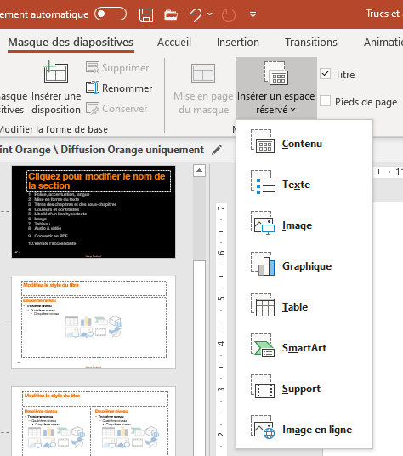
Structurez le contenu avec des masques de diapositive - suite
Créez autant de masques de diapositives que nécessaires
Aller dans Affichage, masque de diapositive
Insérer une diapositive
Puis insérer un espace réservé (autant que souhaité)
Évitez d’ajouter ponctuellement des zones de texte ou des images sans passer par les masques

Slide 35
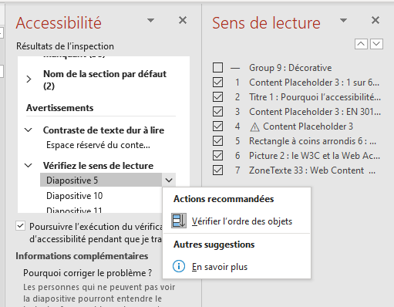
Vérifiez que l’ordre de lecture est logique dans chaque diapositive
Les personnes qui ne peuvent pas voir la diapositive entendront la lecture dans un ordre spécifique du texte, des formes et du contenu.
Pour vérifier que les éléments seront lus dans le bon ordre par un lecteur d’écran, faite :
Menu vérifier l’accessibilité / Volet sens de lecture
OU
Dans avertissements, « Vérifier le sens de lecture »
Sélectionner une diapositive et ouvrir la liste déroulante.
Sélectionner « Vérifier l’ordre des objets »
Recommandations
donner un ordre logique au sens de lecture (de haut en bas, de + important vers le - important)
afficher ou non les différents éléments pour un lecteur d’écran

Slide 36
Recommandations communes aux outils d’Office 365 : vérifier l’accessibilité

Slide 37
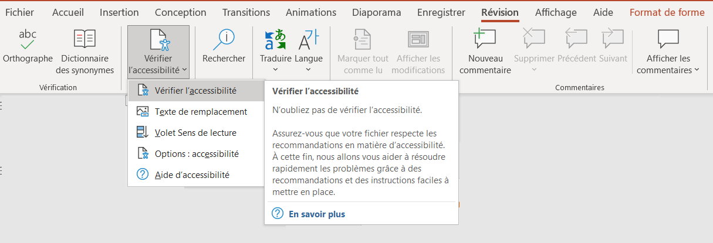
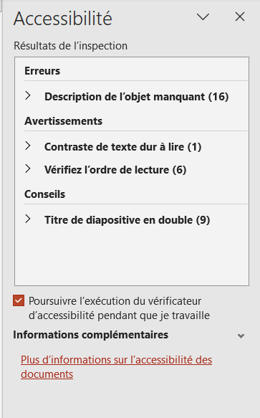
Vérifier systématiquement l’accessibilité de votre document avant de le diffuser
Ouvrez le menu « Révision » / « Vérifier l’accessibilité » / « Vérifier l’accessibilité ».
S’il y en a, corriger les erreurs détectées en suivant les conseils proposés.

Slide 38
Ce qui est détecté par « Vérifier l’accessibilité »
Thème | Détecte | Ne détecte pas
Mise en forme par masques |  | X
Titre de diapositives manquant ou en double | X
Police avec serif (empattement) |  | X
Accentuation, langue | X
Mise en forme du texte avec touches ENTREE, ESPACE |  | X
Contrastes de couleur | X
Image, illustration, objet incorporé | Sans texte de remplacement | Pertinence du texte
Intitulé d’un lien hypertexte |  | X
Sens de lecture | X

Slide 39
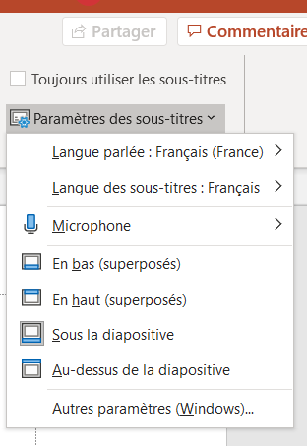
Et pendant une présentation…
Exprimer oralement tout ce qui est transmis visuellement
Une nouvelle option :
Menu « Diaporama » / Sous-titres en direct
Si besoin, prévoir un système de vélotypie et/ou une interprétation en langue des signes
Notes:
Exprimer oralement tout ce qui est informatif visuellement dans les diapos (déficients visuels : aveugles, malvoyants, daltoniens…)

Slide 40
Merci pour votre attention

Slide 41
Et pour poursuivre …
- Consultez le site des recommandations pour rendre vos communications powerpoint accessibles à tous
- Regardez la vidéo d'apprentissage de nos collègues de l’EMT
- Suivez les autres formations de la Playlist Acquérir les principes de base de l'accessibilité numérique
- Contactez-nous par email à ZZZ accessibility support

